Slide 1


Khởi động đầu giờ

Slide 2
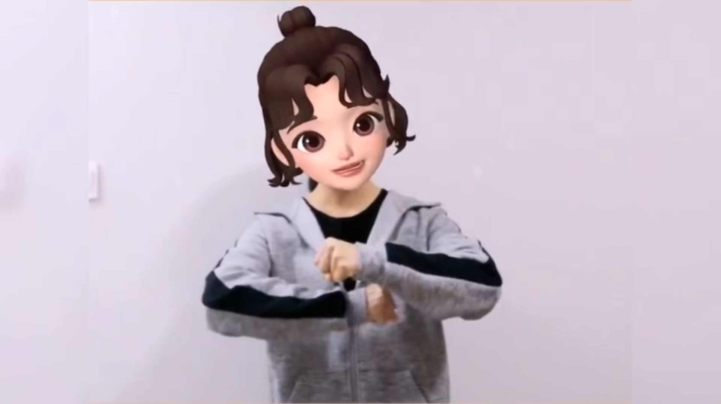

Slide 3





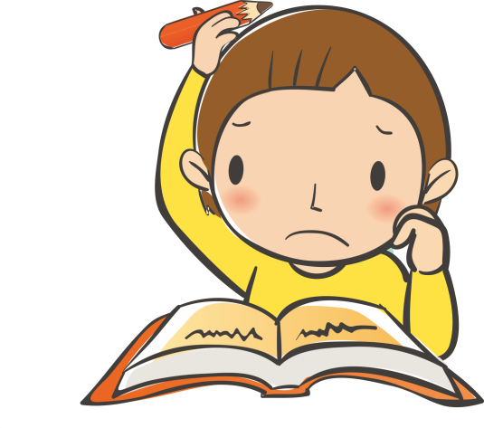

Chủ đề 2: Giai điệu quê hương
Tiết 8
Tổ chức hoạt động Vận dụng - Sáng tạo

Slide 4
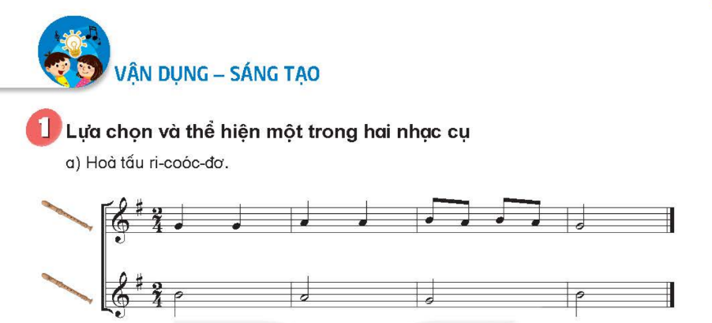


Luyện tập theo nhóm

Slide 5
Các nhóm hòa tấu

Slide 6
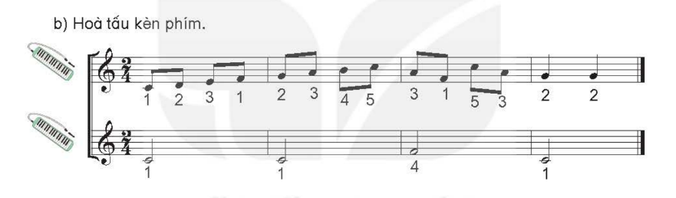
Luyện tập theo nhóm

Slide 7
Các nhóm hòa tấu

Slide 8
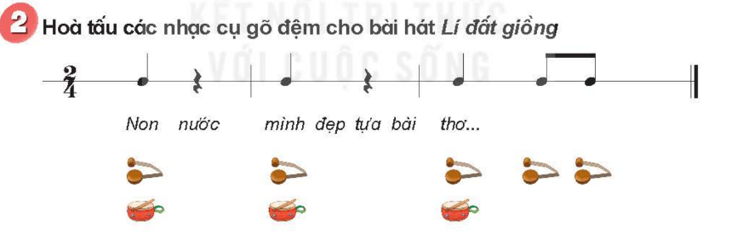
Luyện tập 2 loại nhạc cụ: Trống nhỏ và song loan

Slide 9


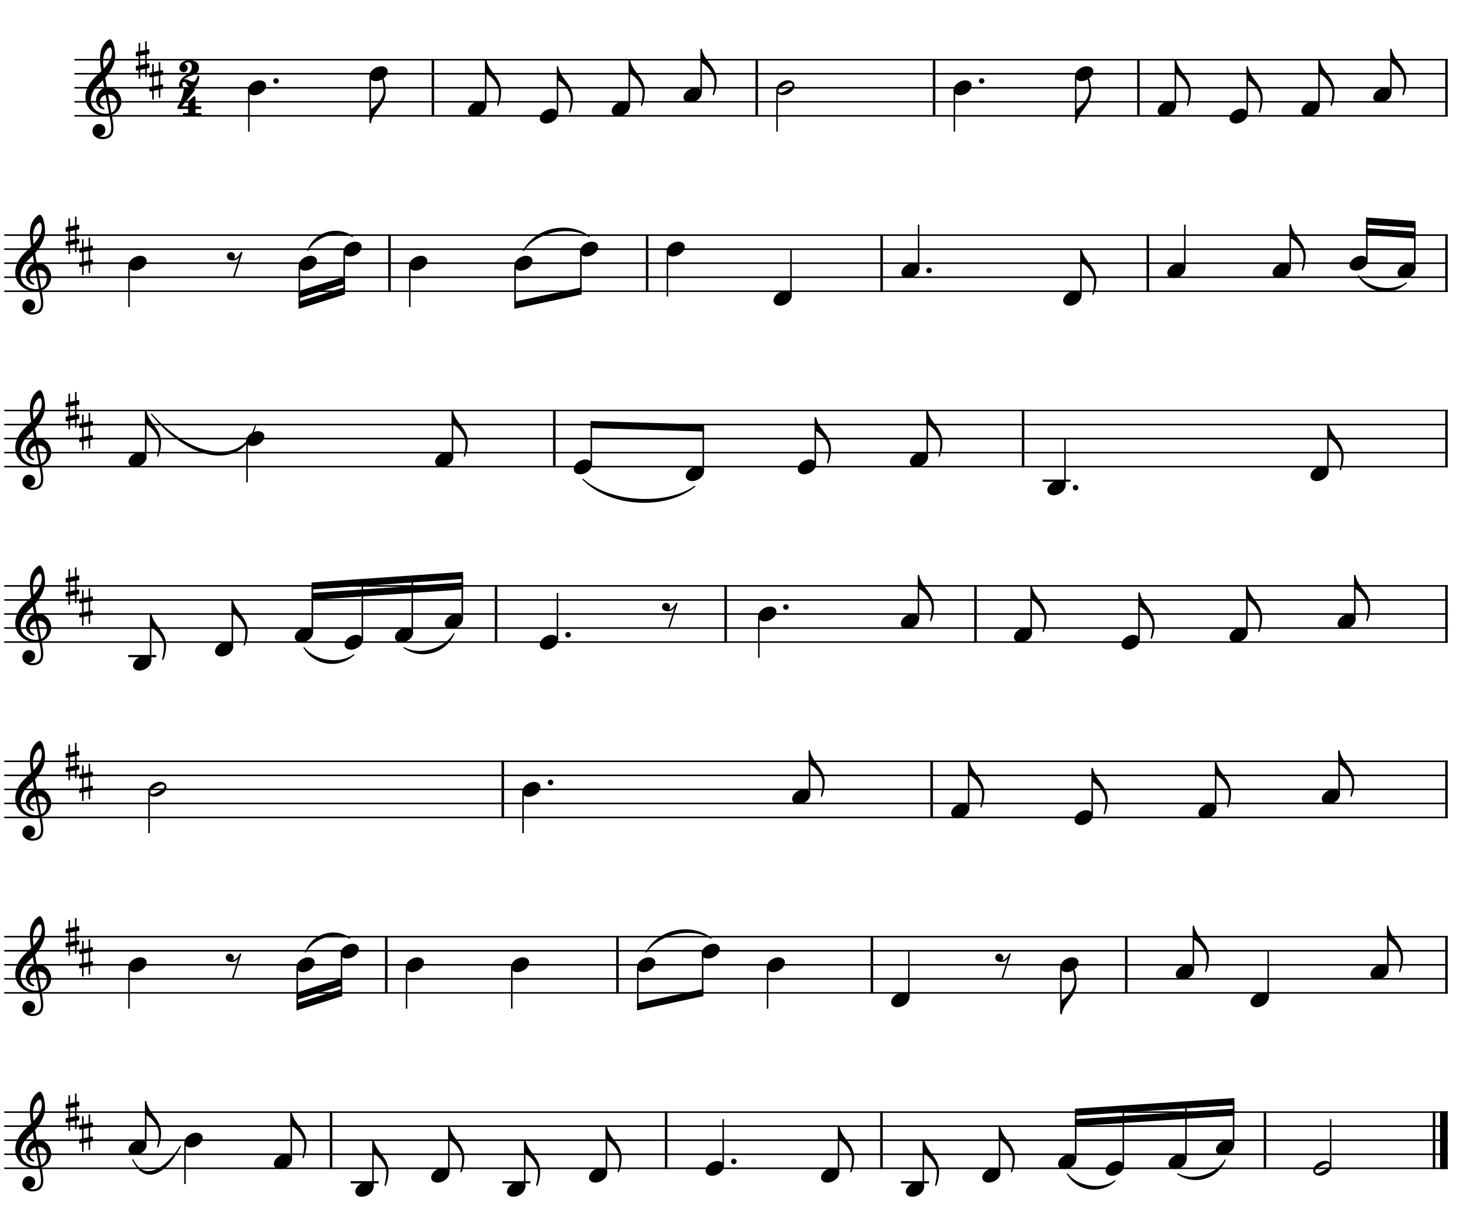


Ứng dụng:
Trống nhỏ và song loan
Lí đất giồng
Dân ca Nam Bộ
Đặt lời: Đỗ Minh
Vừa phải
Non nước mình đẹp tựa bài thơ. Câu hát vọng từ ngàn năm
xưa. Gió lên, trăng sáng trời mây. Miền quê em nắng
đỏ. Gió đưa hương lúa vàng. Tang
tình tang tinh tính tang. Tang tang tình tình tình tinh
tang. Tang tang tình tình tình tinh
tang. Nắng lên ai gánh lúa về. Lúa thơm mùi nếp
mới. Mai ngày lúa lại trổ bông. Tang tình tang tính tính tang.

Slide 10
Mời các nhóm lên trình bày hòa tấu 2 loại nhạc cụ

Slide 11
Giới thiệu một nhạc cụ dân tộc ở địa phương
mà em biết qua hình ảnh hoặc hình thức khác

Slide 12
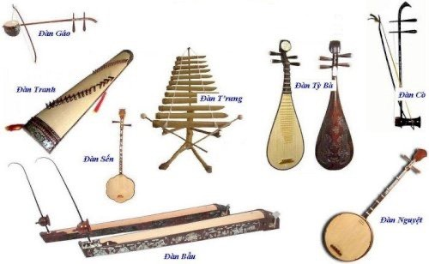
Giới thiệu một nhạc cụ dân tộc tới các em:

Slide 13
Chủ đề 2: Giai điệu quê hương
Tiết 8
Tổ chức hoạt động Vận dụng - Sáng tạo

